Slide 1
По вертикали:
2. Повелитель, главнокомандующий
3. Член сената
4.Человек, лишенный всех прав
5. Главная площадь в Риме
По горизонтали:
Головной убор, знак царской власти
6. Какое слово получилось?
¹ | ²
 |  |  | ⁴
 |  |  |  |  |  |  | ⁵
 | ⁶ |  |  | ³

Slide 2
¹ Д | ² И | А | Д | Е | М | А
 | М
 | П |  | ⁴ Р
 | Е |  | А |  |  |  | ⁵ Ф
 | ⁶ Р | А | Б | ³ С | Т | В | О
 | А |  |  | Е |  |  | Р
 | Т |  |  | Н |  |  | У
 | О |  |  | А |  |  | М
 | Р |  |  | Т
 |  |  |  | О
 |  |  |  | Р

Slide 3
захваченные пиратами
должники
РАБЫ
дети рабов
приговорённые
судом
военнопленные

Slide 4
Использование
труда рабов

Slide 5
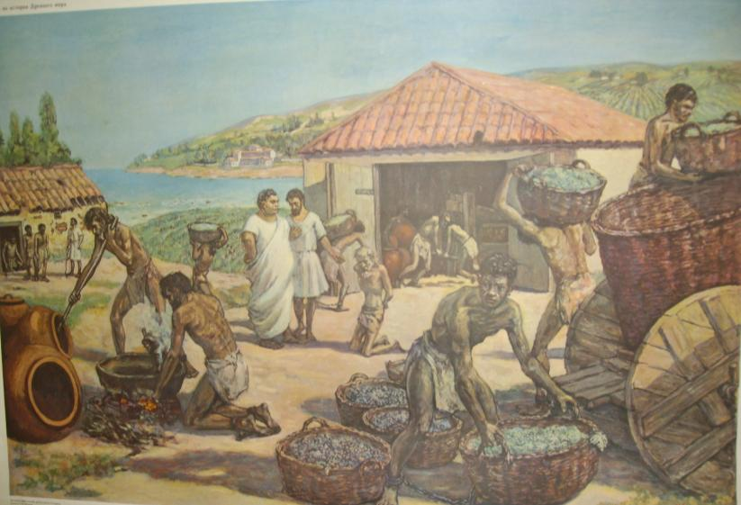

Slide 6
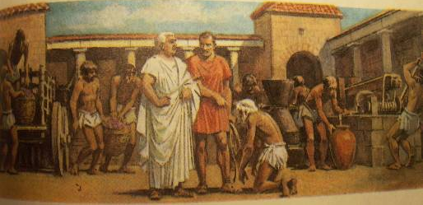

Slide 7
Использование
труда рабов
Имение (сельское
хозяйство)

Slide 8
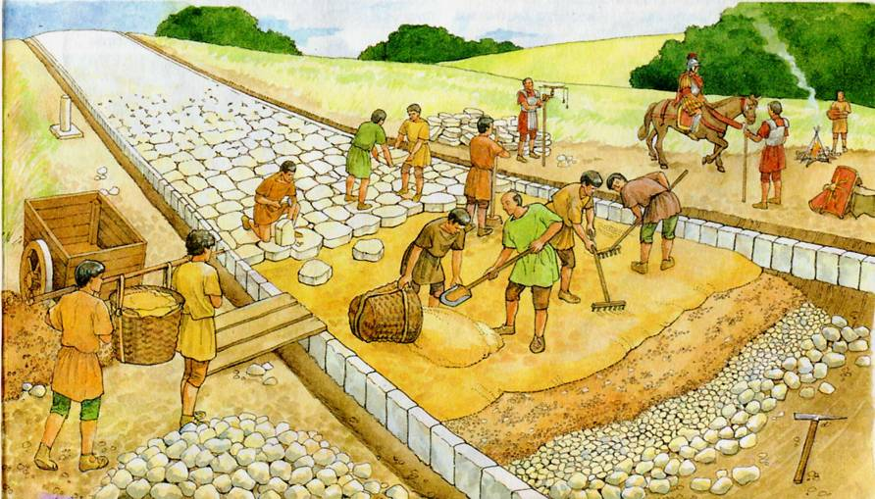

Slide 9
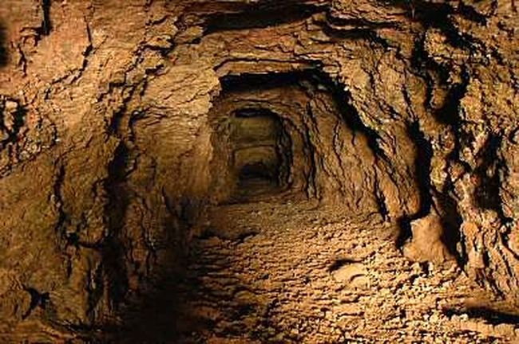

Slide 10
Использование
труда рабов
Имение (сельское
хозяйство)
Каменоломни, рудники,
строительство дорог

Slide 12
Использование
труда рабов
Имение (сельское
хозяйство)
Каменоломни, рудники,
строительство дорог
Прислуга в доме

Slide 13
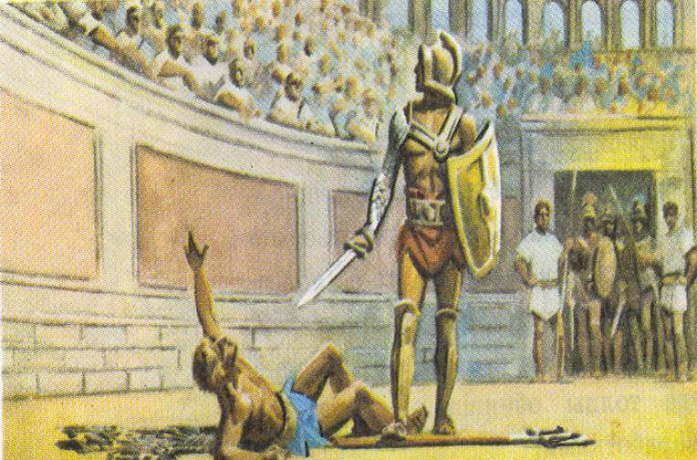

Slide 14
Использование
труда рабов
Имение (сельское
хозяйство)
Каменоломни, рудники,
строительство дорог
Прислуга в доме
Гладиаторские бои

